Slide 1


易用、易维护、高性能

Slide 2
介绍
  认识C++
  C++基础库
目的
  了解工作中的C++
  熟悉工作中C++基础库
时间
  一个半小时

Slide 3

C++的优势
周边工具多
  集成开发环境
    Windows平台 VC系列
    Linux平台 codeblocks（GCC）、eclipse
  调试工具
    Windows平台 VS自带调试器、WinDbg
    Linux平台 GDB
  性能分析
    Intel Vtune、 google-perftools
社区活跃
  boost
  Google
  Facebook
  C/C++ Users Journal
  Codeproject、Codeguru
性能

Slide 4
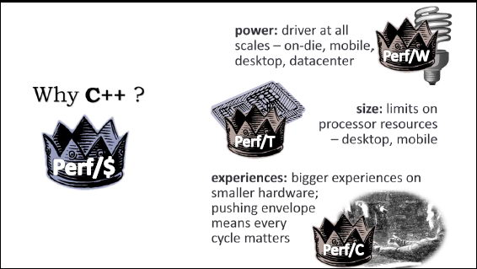
C++的优势
因为 performance per $，也就是说performance 就是钱，这个分成三个方面：耗电少、资源小、体验佳，就能挣更多的钱

Slide 5
开发环境
我们的开发环境
  System
    XP + SP3
    Win7 + SP1
  IDE
  VS2010 + SP1
  VS2012？ XP目前不支持

Slide 6
C++标准库现状
  C++98
  STL（算法、容器、迭代器、内存分配器、仿函数、适配器）
  IO （文件、字符串、本地化）
  C++0X
    正则表达式 <regex>
    多线程 <thread>
    原子操作 <atomic>
    错误处理 <system_error>、<exception>
    文件系统 <file_system>
    时间日期 <chrono>、<ratio>

Slide 7

C++开源库现状
  百花齐放，民间、官方选择众多

Slide 8
C++开源库现状
  BOOST
    Asio、Alogrithm、Datastructure、GIL、Graph，etc
    C++准标准库，它是强大地，江湖称之“千锤百炼”
  Google
    Google Breakpad、Google Gflags、Google PerfTools、
    Protocol Buffers、V8
    大公司撑腰的开源库，必备良药
  Facebook
  Folly(Linux)
  搞高性能服务器开发必看

Slide 9
C++开源库现状
GUI
  WTL、QT、wxWidgets 、SmartWin++
Database
  OTL、DTL、ODB
图形视觉
  OpenCV
矩阵计算
MTL、Blitz++
中间件
ICE、ZeroMQ
并行
  TBB、OpenMP
  更多http://en.cppreference.com/w/cpp/links/libs

Slide 10
C++标准库缺乏
网络库
UI库
数据库
日志库
XML、JSON、INI解析库
系统相关

Slide 11
基础库
优势
  统一协作开发、方便沟通、维护，大幅度提高工作效率
  提供较理想的使用接口，规避复杂度
  在不损失通用性情况下提供高性能
配套
  单元测试
  专人长期维护
  大部分以头文件形式提供，带有实现文件的部分输出lib形式提供
不足
  不能完全跨平台
  估计存在单元测试没有覆盖的BUG

Slide 12
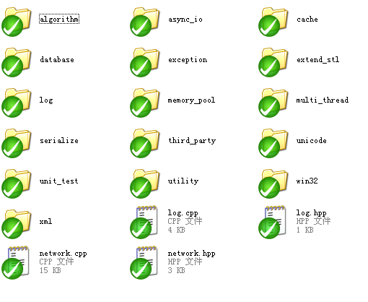
基础库
目录结构
命名风格
  利用名字空间区分各模块组件
  所有类、函数、变量名称均是unix小写+下划线风格

Slide 13
基础库
所提供的组件
  STL扩展
  算法
  异步框架
  缓存
  内存池
  多线程
  日志
  数据库
  Utility

Slide 14



基础库 扩展STL
  算法

Slide 15
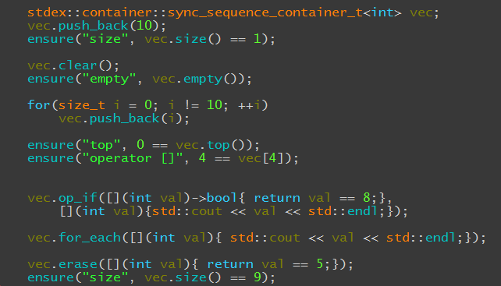
基础库 扩展STL
  容器（线程安全容器、生产消费者容器）

Slide 16
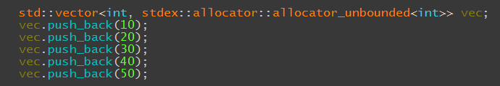
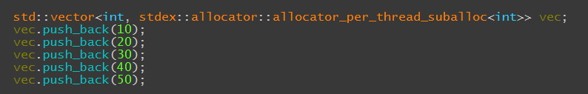
基础库 扩展STL
  内存分配器

Slide 17
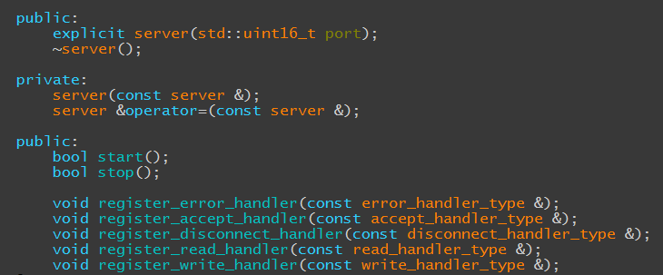
基础库 异步框架（IOCP）
  网络
  文件
  定时器

Slide 18
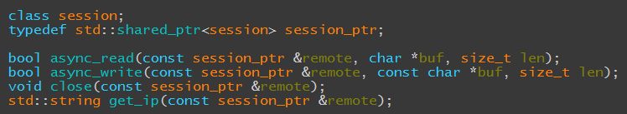
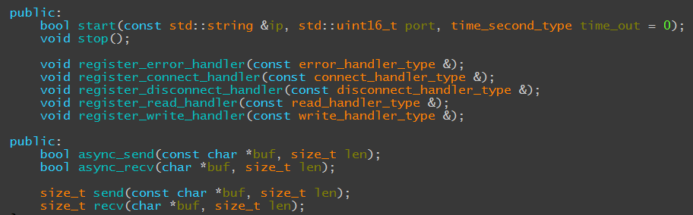
基础库 异步框架（IOCP）
  网络

Slide 19
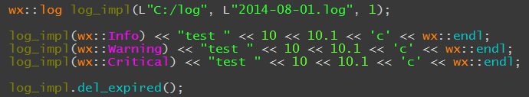
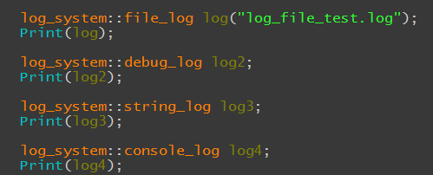
基础库 日志
  不同storage（文件、调试窗口、内存）
  流格式，方便格式化
  线程安全

Slide 20
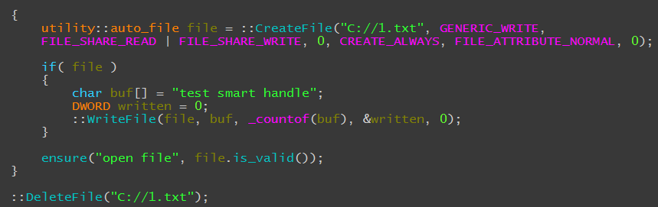
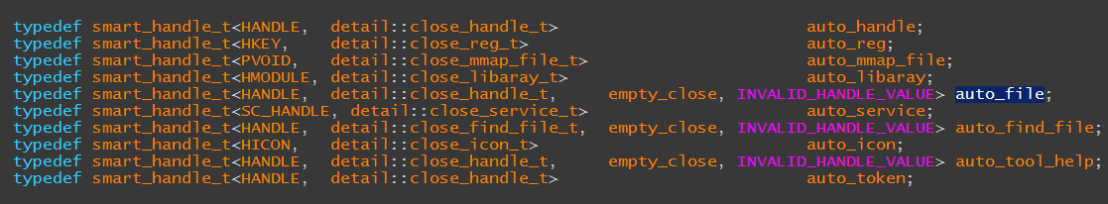
基础库 Utility
各种杂项（智能句柄、对象池、XML、INI）

Slide 21
基础库在补丁通道中运用
文件更新
FileSystem
System
Exception体系设计

Slide 22
基础库 展望
继续完善已有基础库，平衡易用性和性能
按需加入通用性强的组件
完善测试用例，提供更好的单元测试，保证代码强度

Slide 23


